Slide 1
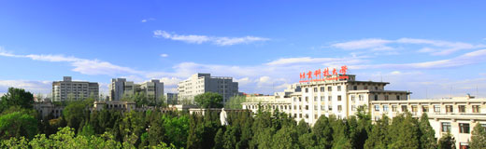

北京科技大学
“中铝瑞闽高端铝合金功能材料制造智能决策系统”
总体设计方案
汇报人：冯凯

Slide 2

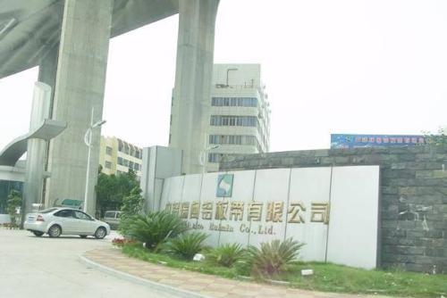

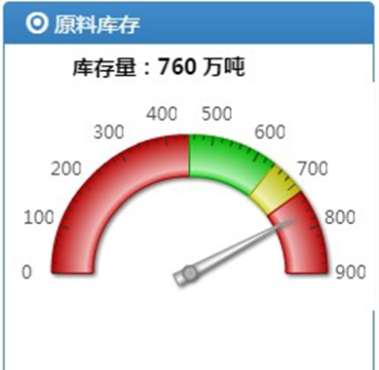
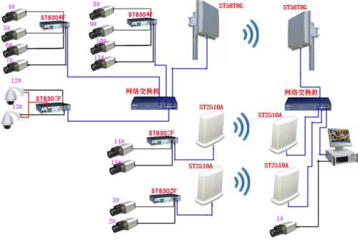


智能决策系统
确定需求主题
智能决策层
经营决策系统
成本精益控制
CRM
PDS
ERP
QMS
SCM
智能制造层
质量精益管控
智能仓储
自动包装
无人天车
机器人
PCS
CPS
MES
DMS
EMS
智能装备
智能支撑层
客户精益服务
设备精益监控
PLM系统
网络安全
大数据分析
安全与环境
私有云
绩效精益管理
安全精益监督

Slide 3
智能决策系统总体设计
设计思路
1、项目介绍
2、系统总体设计
3、系统框架设计
4、大数据平台与系统集成
5、成本精益控制
6、质量精益管控
7、客户精益服务
8、设备精益监控
9、安全精益监督
10、绩效精益管理
介绍项目背景和意义。
系统总体设计及项目目标概述。
介绍工业大数据平台、系统技术架构和逻辑框架、支撑技术等。
按需求主题分别介绍具体功能、实现方法、所需数据等。
说明：以上需求主题的具体功能是按照数据源类别进行划分，并根据数据情况对部分功能进行了拓展。

Slide 4
智能决策系统设计
成本精益控制
获取数据
建立数据仓库
成本精益控制
数据预处理
历史数据问题分析及原因追溯
数理（算法）统计分析
成本指标在线监控
挖掘成本控制问题
成本指标在线监控
后续生产过程成本预测及预警
问题原因追溯
成本预测及预警
统一设计的可视化界面
说明：目前设计是以工序内部的物料、能源、资源消耗为成本计算对应，与企业层面的财务成本核算存在差异。

Slide 5
智能决策系统设计
成本精益控制
以MES和TMS系统为主要数据源，分工艺和工序进行成本相关生产数据的抽取。
获取数据
建立数据仓库
以熔炼工序为例：
输入项：金属原料（铝锭、镁锭、紫铜板、锌锭、电解镍板、金属锰、金属铬、结晶硅及海绵钛、海绵锆等）、废料（本厂废料、外厂废料）、覆盖剂（如粉状溶剂）、电耗、水耗、燃料；
输出项：炉气、铝合金熔体；
数据预处理
单炉（坯）次成本控制问题
数理（算法）统计分析
挖掘成本控制问题
成本指标在线监控
多炉（坯）次控制精度问题
问题原因追溯
成本预测及预警
统一设计的可视化界面

Slide 6
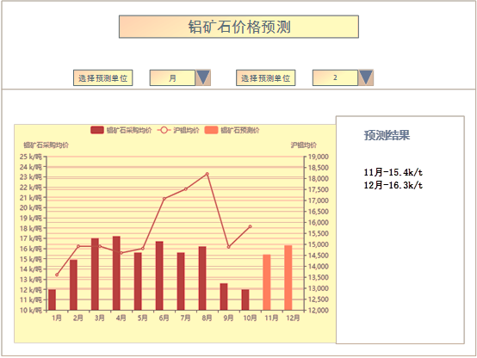
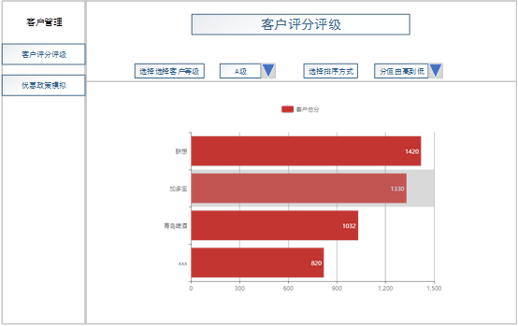
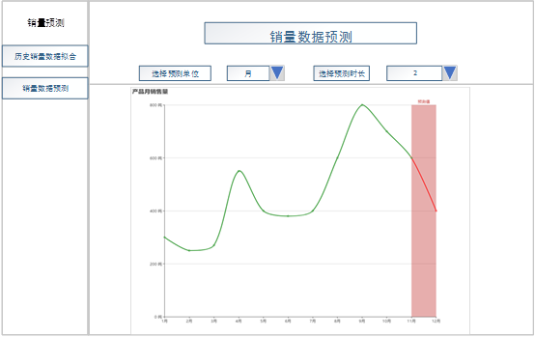
智能决策系统设计
客户精益服务
客户精益服务
原料、产品价格数据爬取及预测
基于市场需求和利润的销售策略分析
产品品种分析
销售时序分析
多主题销售数据分析及预测
客户特征分析
基于订单分解的智能高级排程
销售数据预测
以客户信息识别为基础，通过客户需求的分解，形成具体订单，并关联物料订单链，基于工艺路径约束和设备能力约束，通过高级计划模型与算法，实现批量生产计划的制定和优化。

Slide 7
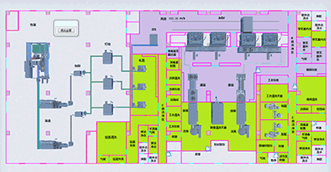
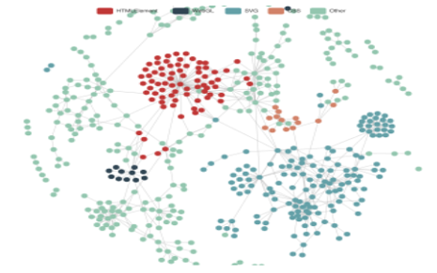
智能决策系统设计
安全精益监督
安全精益监督
基于安全设施的厂区安全分析
设备安全分析和预测
基于检修率的事故发生预测
基于综合安全指标的厂区警戒划分
基于人力资源系统数据的安全分析
人员安全分析和预测
基于反馈系统数据的安全分析
基于GPS的员工综合安全评价

Slide 8
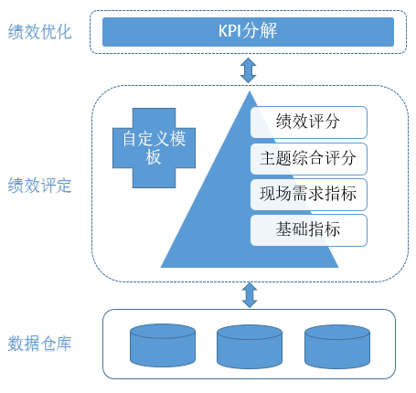
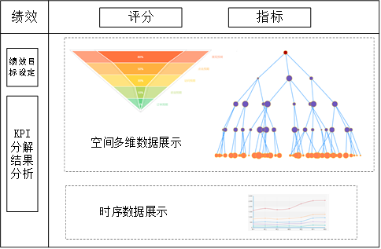
智能决策系统设计
绩效精益管理
绩效精益管理
成本、质量、设备、安全、销售主题分析中直接提供的指标，如合格率、有效反馈率等；
基础评价指标
通过多个主题的数据仓库联合计算，满足现场具体工序或岗位考核的指标，如计划检修完成率、过程质量稳定度等；
显性评价指标
各主题评分
基于底层评价指标，计算每个主题综合情况评分。
企业综合评分
基于底层评价指标，计算整个企业运营综合情况评分。
绩效指标分解

Slide 9
谢谢各位老师聆听
系统总体设计方案
Notes:
以上是此次阶段汇报的全部内容，谢谢各位领导聆听。

